Slide 1
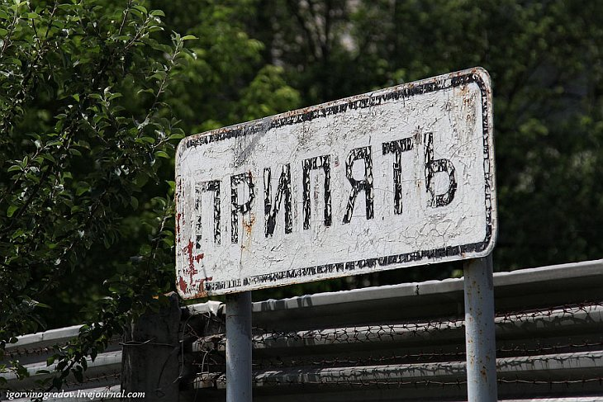
Припять – город, где остановилось время

Slide 2
Дорога в город - призрак
Припять — город-призрак на Украине, внесенный в список всемирного наследия ЮНЕСКО, как памятник самой страшной ядерной катастрофы в мировой истории.
Пустынная дорога, по которой теперь ездит только рабочий персонал в зоне отчуждения. Дорога в город–призрак.

Slide 3
Повод основания города
Поводом основания города стало строительство и последующая эксплуатация одной из самых крупных в Европе атомных электростанций. Прожил город 16 лет и навсегда остался в СССР.

Slide 4
Памятник пожарным
Памятник пожарным, одним из первых принявших участие в ликвидации аварии на Чернобыльской АЭС, сделан своими руками ликвидаторами аварии из такого же бетона, под которым похоронен четвертый энергоблок.

Slide 5
В результате аварии…
В результате аварии, из сельскохозяйственного оборота было выведено около 5 млн. гектар земель, вокруг АЭС создана
30-километровая зона отчуждения, уничтожены и захоронены (закопаны тяжелой техникой) сотни мелких населенных пунктов. А первые дни правительство не хотело оглашать и признавать аварию, жители города даже не знали, что произошло.

Slide 6
После аварии
После аварии на четвертом энергоблоке работа атомной станции была приостановлена
из-за опасной радиационной обстановки. Однако уже в октябре 1986 года, после обширных работ по дезактивации территории и постройки «саркофага», 1-й и 2-й энергоблоки были вновь введены в строй; в декабре 1987 года возобновлена работа 3-го энергоблока.

Slide 7
Пятый энергоблок
Строительство пятого энергоблока ЧАЭС было практически завершено и остановлено после аварии. Для шестого энергоблока был подготовлен только фундамент.

Slide 8
Окончательная остановка энергоблока
Решение об окончательной остановке энергоблока № 1 принято 30 ноября
1996 года, энергоблока № 2 — 15 марта 1999 года.
15 декабря 2000 года в 13:17 по приказу Президента Украины поворотом ключа аварийной защиты (АЗ-5) навсегда остановлен реактор энергоблока № 3 Чернобыльской АЭС. Станция прекратила генерацию электроэнергии.

Slide 9
Памятник героям
Возле саркофага стоит памятник Героям-профессионалам, тем, кто защитил мир от ядерной беды.

Slide 10
Город Припять
Город Припять. Природа постепенно поглощает город, уже из асфальта растут деревья и кустарники.

Slide 11
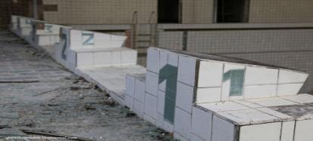
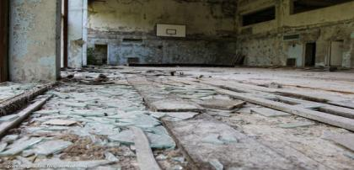
Плавательный
бассейн «Лазурный»
Спортзал

Slide 12
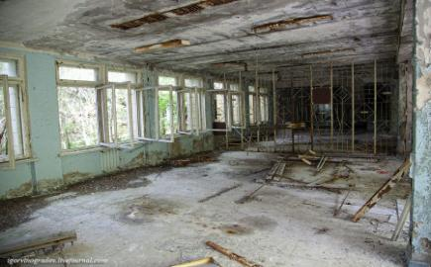
Средняя школа № 3

Slide 13
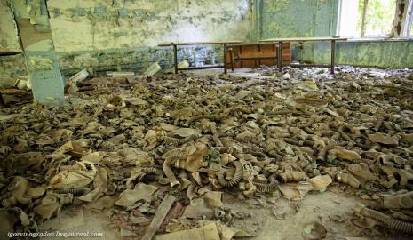
Школьный буфет
В буфете - кладбище
противогазов

Slide 14
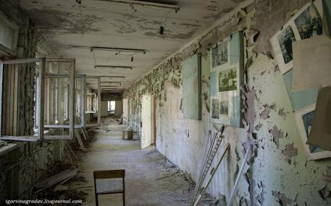
Под ногами валяется куча учебников
Пустынный школьный коридор, в котором больше никогда не будет раздаваться веселый шум перемены

Slide 15
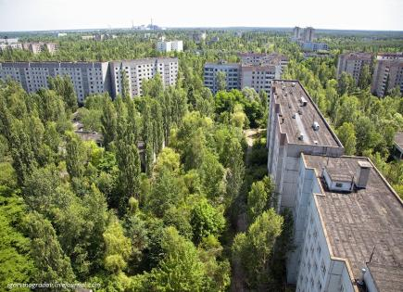
Лавочка во дворе
Заходим в подъезд дома, чтобы подняться на крышу и увидеть панораму города-призрака. Трудно себе представить, что человек, проработав всю жизнь ради благоустройства своего дома, в один миг потерял все, и ему пришлось уезжать, оставив все нажитое, вместе со своими мечтами о хорошем будущем. А еще сложнее представить, что это не один человек, а целый город.

Slide 16
Засекреченный объект
На горизонте виднеется, ранее засекреченный объект под названием «Чернобыль 2» и радиолокационная станция «Дуга» (чуть левее). Эта огромная антенна была гордостью Советского Союза, она позволяла засечь старт межконтинентальных баллистических ракет на территории США ещё при запуске двигателей.

Slide 17
Радиоактивные материалы
От горящего реактора, образовалось облако, которое разнесло различные радиоактивные материалы по Земле. Наибольшие выпадения были на территориях Советского Союза: Белоруссии, России и Украины.
За горизонтом Беларусь.

Slide 18
Пустой город
Смотря на панораму города, даже не верится, что он пустой, и в нём никто не живет. В домах все квартиры пустые, нет ни мебели, ни вещей, только изредка встречаются поломанные, никому не нужные предметы.

Slide 19
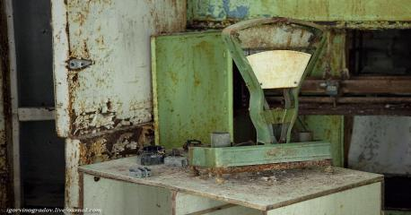
Гастроном
Гастроном. Таких названий как «супермаркет» Припять не знает.
Советские весы. Электронных тогда не было, и продукты взвешивали гирьками.

Slide 20
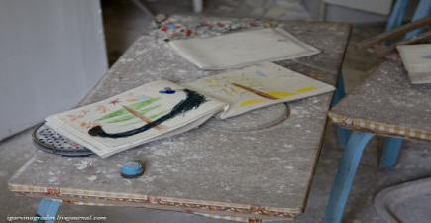
Детский сад
Детский сад
Детские рисунки

Slide 21
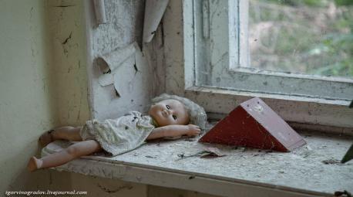
Детские куклы
Детские куклы советских времен навсегда замерли.

Slide 22
Ресторан
Ресторан
в Припяти

Slide 23
Саркофаг
Саркофаг над четвертым энергоблоком

Slide 24
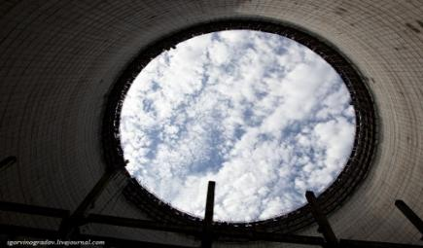
Строительство
Начатое, но
незаконченное
строительство

Slide 25
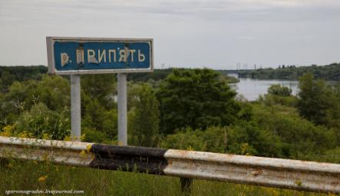
Река Припять
Река Припять
Название города Припять, который, был построен на реке, происходит от названия реки

Slide 26
Зараженная техника
Заражённая техника.
Возле техники повышен уровень радиации.

Slide 27
Улица Ленина
Город Чернобыль. Улица Ленина. Все зарастает кустарниками и деревьями. Еще немного и здесь будут дремучие джунгли.

Slide 28
Заправочная станция
Чернобыль. Действующая старая советская заправочная станция.

Slide 29
Природа
Удалось понаблюдать за тем, как природа реагирует на сравнительно сильное и длительное радиоактивное облучение. Природа стойко выдержала удар и осталась совершенно обычной.

Slide 30
Презентацию подготовила
Сироштанова Е.А.
МБОУ СОШ № 76, п. Гигант
2014 год

